Slide 1
스마트 신선 물류 IoT 센서 기반
누적 충격량분석 및 비지도 이상·피로 탐지
센서 데이터에서의 비지도 학습 4종(K-Means, Isolation Forest, One-Class SVM, LOF) 비교 분석
• 실험 데이터: 화물 차량 IoT 센서 주행 시계열 센서 데이터 (10개 운행 세션, 총 4,945건)
• 핵심 목표: 학술 논문 및 USDA 사과 등급 표준에 기반한 누적 피로 손상 정량화 및 비지도 알고리즘별 탐지 특성 규명

Slide 2
1. 연구 배경 및 문제 정의: 누적 충격량(Cumulative Shock)과 사과 품질
단발성 임계 충격(Peak Impact)과 반복 진동에 의한 누적 피로 손상(Cumulative Fatigue Damage) 결합
■ 배경: 사과 운송 중 기계적 손상의 2가지 메커니즘 (선행 연구 기반)
순간 최대 충격 (Peak Impact): 상·하차 낙하 및 포트홀 통과 시 총 가속도 1.8G(순수 동적 가속도 +0.8G) 이상의 충격이 가해지면 사과 유세포(Parenchyma cell)가 즉각 파괴됨 (Van Zeebroeck et al., 2007; Acıcan et al., 2007)
누적 진동 피로 (Cumulative Shock): 개별 진동이 1.8G 미만이더라도 장시간 운송 중 기저 진동(1.15G) 초과 충격이 반복 누적되면, 팔그렌-마이너 기반 과실 피로 손상 모델(Lu & Zhou, 2009)에 의해 과육 세포벽 피로도가 축적되어 내부 갈변(타박상) 유발
📌 핵심 참고문헌(논문) 및 물리 법칙 정의
• Lu & Zhou (2009) 과실 누적 피로 모델: 금속 피로 법칙인 Palmgren-Miner 법칙(D = Σ n_i/N_i)을 과실 수송 진동에 적용하여, 미세 진동 누적에 따른 타박상 면적 증가를 규명한 논문
• Van Zeebroeck et al. (2007) & Acıcan et al. (2007): Postharvest Biol. Technol. 및 Biosystems Eng. 게재 논문으로, 사과 수송 시 동적 가속도 임계치(+0.15G~+0.8G)와 세포벽 파괴 메커니즘을 규명함

Slide 3
2. 학술 논문·USDA 표준 기반 사과 등급 기준 및 데이터 분석 결과
선행 논문 임계치(1.15G/1.8G)와 USDA 사과 타박상 등급 기준을 매핑한 10개 운행 세션(N = 4,945) 분석
■ 10개 주행 세션(4,945건) 센서 데이터 기초 분석 결과
순간 충격량(g_force): 평상시 평균 1.14G이나, 포트홀·상하차 충격으로 논문상 세포 파괴 임계치(≥1.8G)가 총 175건(최대 14.46G) 발생함
누적 초과 충격량(cum_excess_g): 안정 주행 세션(truck04, 1,518스텝)은 최종 8.8G에 그친 반면, 불량 노면 세션(truck02, 504스텝)은 116.74G까지 누적되어 도로 상태에 따라 누적 충격량이 최대 13.3배 차이를 보임
■ USDA 사과 등급 표준 및 Lu & Zhou(2009) 피로 손상도(ADI) 기반 3단계 상태 분류 결과
Grade A [정상/신선 (USDA Extra Fancy 상당) → 2,781건 (56.24%)]: 피로 손상지수 < 25% & 누적 충격 < 25G (타박상 직경 < 12.7mm 무결점)
Grade B [미세타박 주의 (USDA Fancy / No.1 상당) → 580건 (11.73%)]: 손상지수 25~60% 또는 누적 25~65G (타박상 12.7~15.9mm, 조기출하 대상)
Grade C [파손 위험 (USDA Culled 등급 외 상당) → 1,584건 (32.03%)]: 손상지수 ≥ 60% 또는 누적 ≥ 65G (타박상 > 15.9mm 심각한 갈변 위험)
📌 누적 충격량 및 피로 손상도(ADI) 계산 공식 정의
• 누적 초과 충격량 (cum_excess_g) 계산법: 매 5초마다 탄성 한계 기저 진동(1.15G)을 초과한 순수 데미지 ΔG = max(0, g_force - 1.15)를 구하여 운행 시작부터 시점 t까지 누적 합산(cumsum)한 값
• 피로 손상도 (ADI, 0~100점) 및 USDA 등급 매핑: ADI = 누적충격량(65%) + 충격에너지(25%) + 20°C 초과 고온스트레스(10%)의 합산 점수이며, 미국 농무부(USDA) 타박상 허용 직경 기준과 1:1 매핑됨

Slide 4
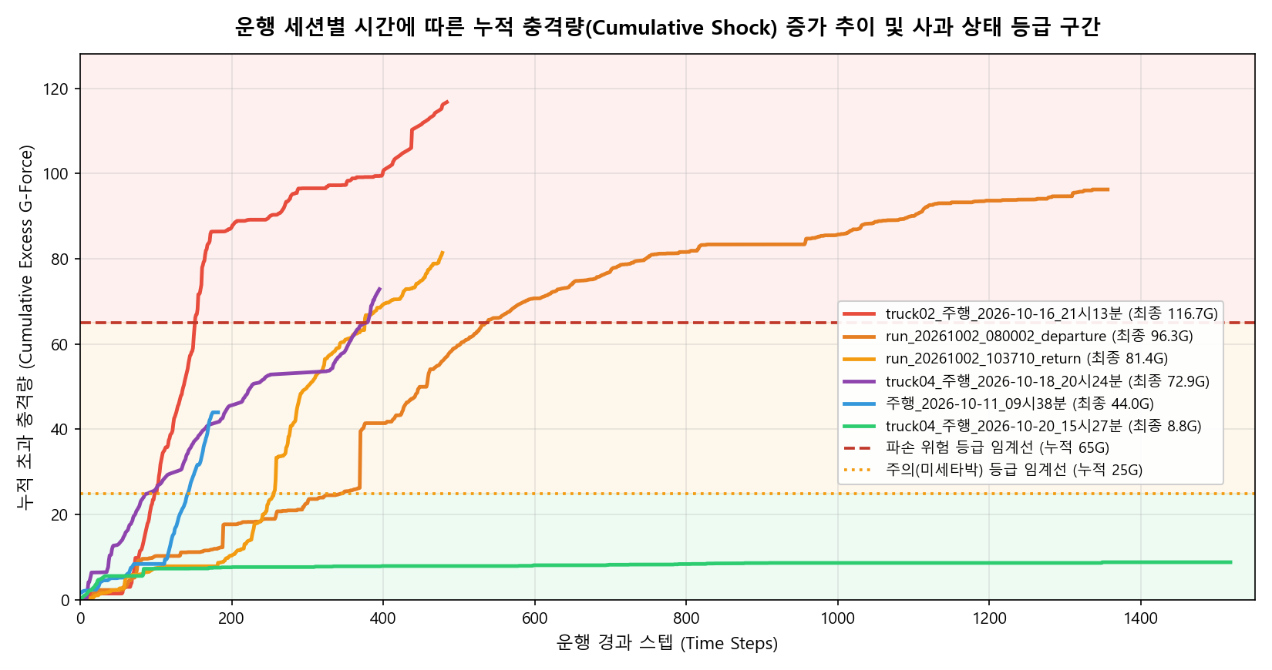
3. 운행 세션별 시간에 따른 누적 충격량 추이 및 사과 상태 변화
운행 시간(거리)보다 주행 노면 상태에 따라 누적 충격량이 최대 13.3배 차이 발생 (116.7G vs 8.8G)
📌 시계열 차트 주요 지표 및 축 정의
• 운행 경과 스텝 (Time Steps, 가로축): IoT 센서가 5초 주기로 데이터를 1회 측정·기록하는 시간 단위로, 가로축이 길수록 장시간(장거리) 주행한 트럭 세션을 의미
• 곡선 기울기(충격 축적 속도, shock_rate)의 의미: 선이 가파를수록(빨간선 truck02) 짧은 시간 내 불량 노면에서 진동이 집중 누적됨을 뜻하며, 배경 색상은 누적 25G(주의)·65G(위험) 등급 전환 구간

Slide 5
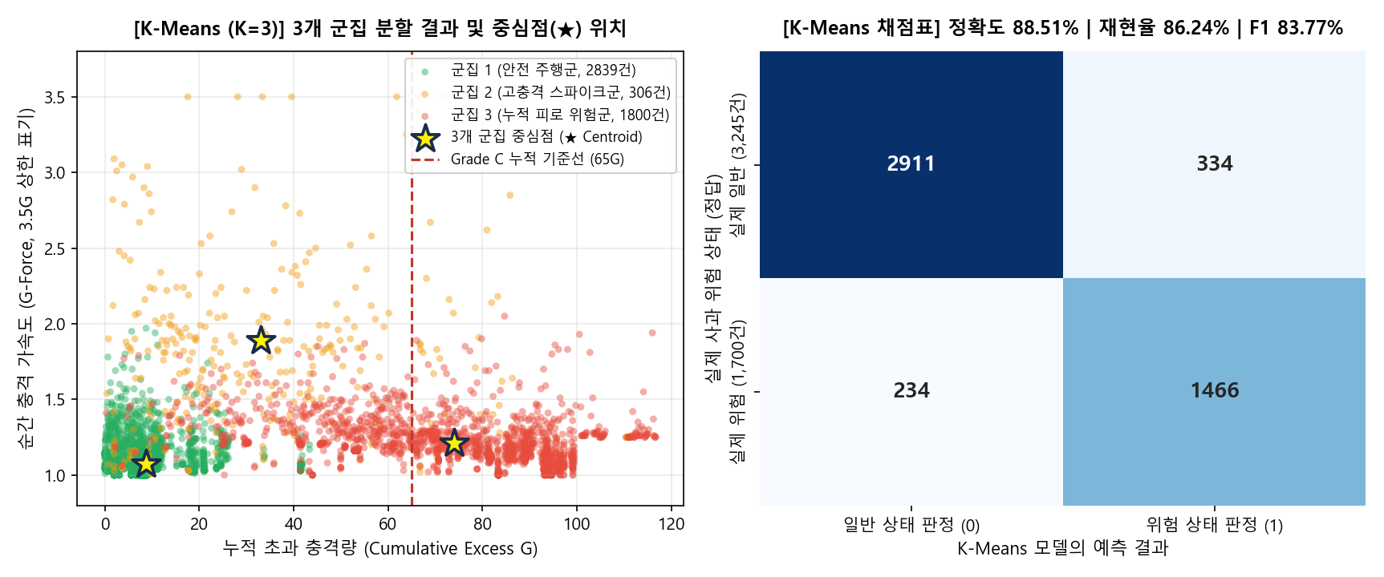
4. [비지도 모델 ①] K-Means Clustering (K = 3) 실험 결과 및 분석
[탐지 성능 1위] 정확도 88.51% | 정밀도 81.44% | 재현율 86.24% | F1-Score 83.77%
■ K-Means (K=3) 실험 결과 핵심 요약
전체 4,945건 중 실제 고위험(1,700건)에 대해1,466건을 정확히 검거 (재현율 86.24%)
일반 상태(3,245건) 중 2,911건 정분류 (오경보 334건)
■ 왜 K-Means가 1위(88.51%)를 기록했는가?
운행 시간이 흐르며 누적 충격량이 쌓이면 데이터들이 왼쪽(정상)에서 오른쪽(파손 위험)으로 뚜렷한 덩어리(군집)를 이루며 이동하기 때문
왼쪽 그래프의 노란 별표(★) 3개처럼 K-Means가 [안전 주행군 / 고충격군 / 누적 피로 위험군]의 중심점을 정확히 찾아내어 88.5%로 분리함
📌 [모델 ① 정의] K-Means Clustering (K-평균 군집화) 원리
• K = 3 과 중심점 (★ Centroid)의 의미: 전체 데이터를 3개의 그룹(K=3)으로 나누기 위해 3개의 중심점(★)을 찍고, 각 데이터와 중심점 사이의 거리 제곱합(WCSS)이 최소가 되도록 반복 이동시키는 알고리즘
• 채점표(혼동 행렬) 읽는 법: 오른쪽 표에서 진한 파란색 대각선 숫자(2,911건 + 1,466건 = 4,377건)가 K-Means가 정답을 맞힌 개수이며, 4,377 ÷ 4,945 = 88.51% 정확도가 산출됨

Slide 6
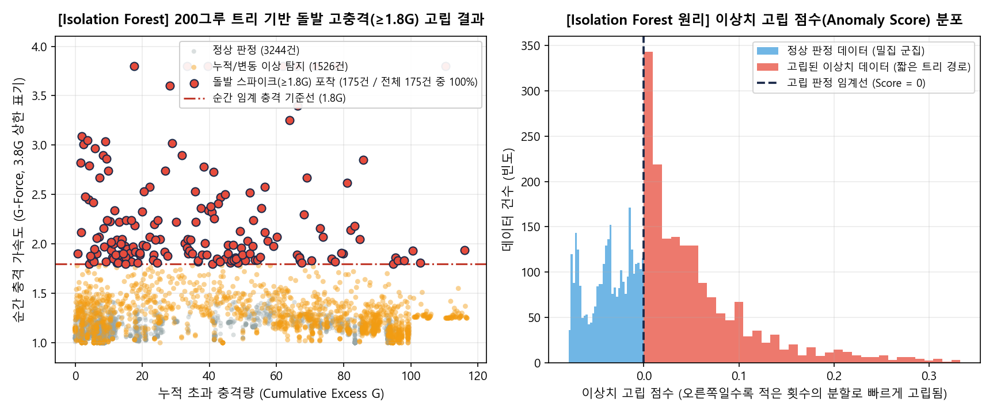
5. [비지도 모델 ②] Isolation Forest (n_estimators = 200) 실험 결과
[탐지 성능 2위] 정확도 75.87% | 정밀도 64.90% | 재현율 64.94% | F1-Score 64.92% (돌발 스파이크 특화)
■ Isolation Forest 실험 결과 핵심 요약
전체 정확도는 75.87%로 K-Means보다 낮았으나, 1.8G 이상 돌발 스파이크 충격(175건)은 175건 전량(100%) 빠짐없이 고립·검출하는 데 성공
■ 알고리즘 특성 및 K-Means와의 차이점
오른쪽 히스토그램처럼 남들과 멀리 떨어진 데이터(빨간색)는 200그루의 나무에서 단 몇 번의 칼질(분할)만으로 빠르게 고립됨
따라서 뭉쳐 있는 누적 피로 군집보다 포트홀·낙하 등 갑자기 튀는 '순간 충격' 탐지에 최적화된 모델임
📌 [모델 ② 정의] Isolation Forest (고립 포레스트) 및 n_estimators = 200 원리
• Isolation Forest (고립 포레스트) 정의: 데이터를 무작위 기준으로 스무고개하듯 반씩 쪼개는 이진 탐색 트리(iTree)를 만들어, 몇 번만 쪼개도 혼자 남는 외톨이(이상치)를 찾아내는 비지도 알고리즘
• n_estimators = 200 의 의미: 1개만 쓰면 우연한 오판이 생길 수 있으므로, 총 200개로 구성해 고립 속도를 평균 내어 정확도를 높임

Slide 7
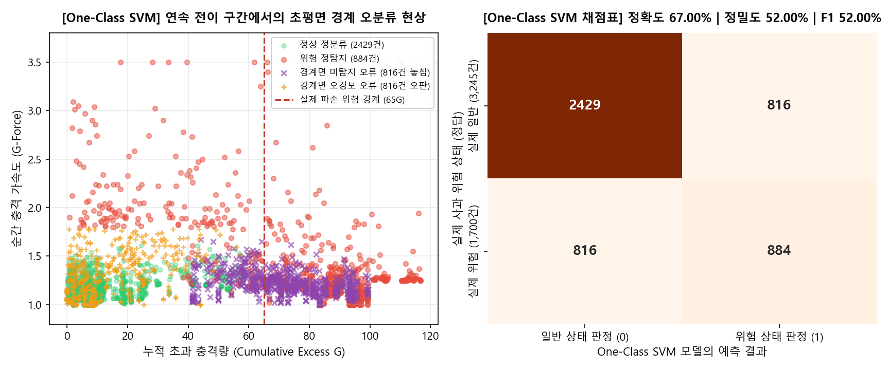
6. [비지도 모델 ③] One-Class SVM (RBF 커널) 실험 결과 및 한계 분석
[탐지 성능 3위] 정확도 67.00% | 정밀도 52.00% | 재현율 52.00% | F1-Score 52.00%
■ One-Class SVM 실험 결과 핵심 요약
• 실제 위험(1,700건) 중 884건 탐지, 816건 미탐지
• 일반 구간에서도 816건의 오경보가 발생하여
정확도 67.00%, F1-Score 52.00%에 머묾
■ 왜 One-Class SVM의 성능이 낮게 나왔는가?
• 정상 데이터 주변에 하나의 둥근 울타리(초평면)를 치는 방식은 정상과 비정상이 멀리 떨어져 있을 때만 유리함
• 반면 사과 누적 충격 데이터는 정상(Grade A)에서 주의(B)·위험(C)으로 끊김 없이 연속적으로 이어져 있어 울타리 경계면에서 오판 급증
📌 [모델 ③ 정의] One-Class SVM 및 RBF 커널 초평면 원리
• One-Class SVM 정의: 정상 데이터가 모여 있는 영역 주변에 보이지 않는 보호막(최적 초평면 경계, Hyperplane)을 둘러치고, 그 보호막 밖으로 벗어나는 데이터를 이상치로 판정하는 모델

Slide 8
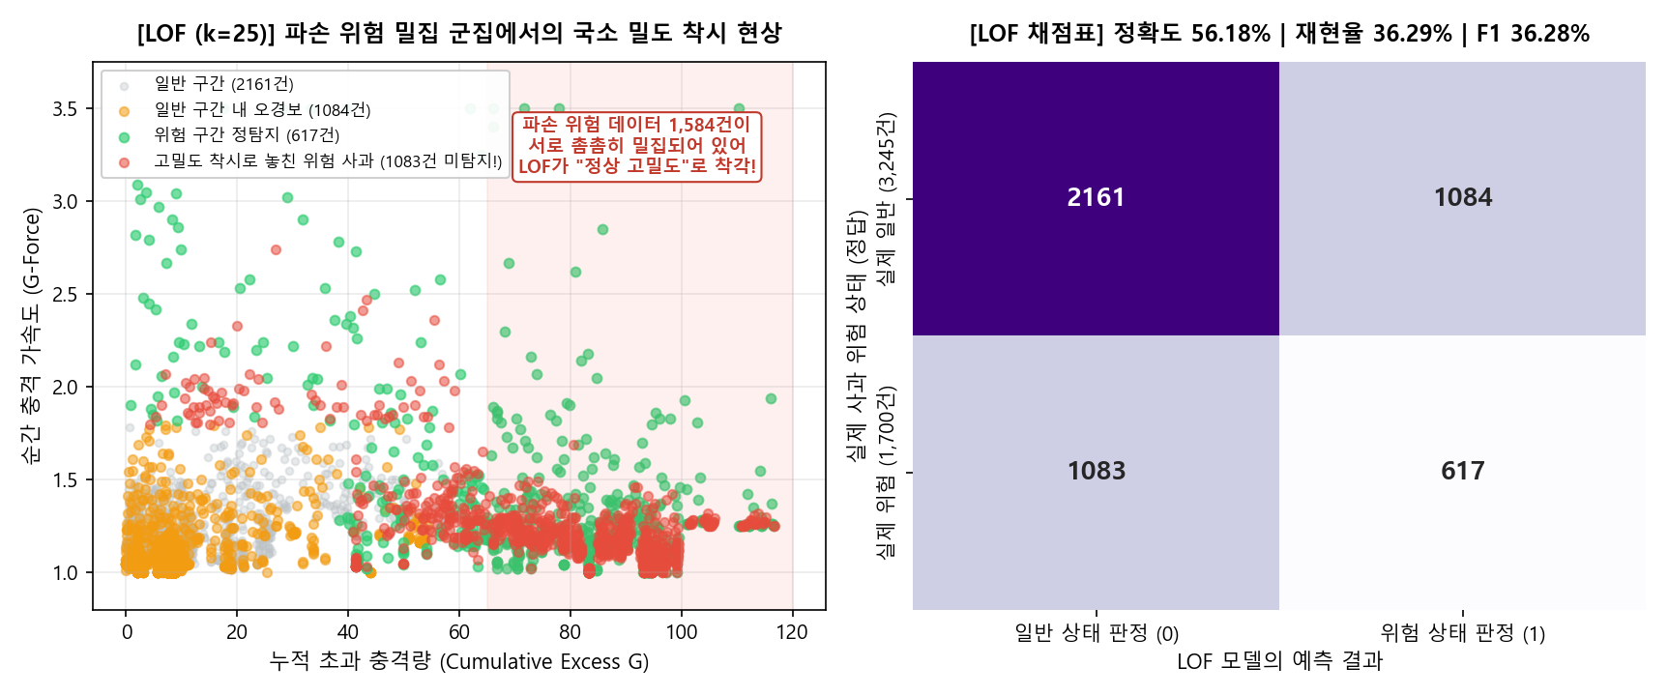
7. [비지도 모델 ④] Local Outlier Factor (LOF, k = 25) 실험 결과 및 한계
[탐지 성능 4위] 정확도 56.18% | 정밀도 36.27% | 재현율 36.29% | F1-Score 36.28%
■ LOF (k=25) 실험 결과 핵심 요약
실제 위험 상태 1,700건 중 617건만 잡아내고 1,083건을 놓침 (재현율 36.29%, 4개 모델 중최저)
■ 밀도 착시
LOF는 '내 주변 가장 가까운 이웃 25개(k=25)'와의 거리를 재서 주변에 친구가 없는 외톨이만 이상치로 잡음
왼쪽 그래프의 오른쪽 빨간 구간을 보면, 파손 위험(Grade C) 데이터 1,584건이 빽빽하게 뭉쳐 있어 LOF가 정상으로 오인
📌 [모델 ④ 정의] Local Outlier Factor (LOF) 및 국소 밀도(LRD) 원리
• LOF (국소 이상치 인자) 및 k = 25 의 의미: 각 데이터마다 가장 가까운 이웃 25개(k=25)를 찾은 뒤, 이웃들의 밀도와 내 주변 밀도(국소 도달 가능 밀도, LRD)를 비교해 나만 유독 썰렁하면 이상치로 판정하는 기법
• 시계열 누적 데이터에서 LOF의 구조적 한계: 불량 노면을 계속 달리는 트럭에서는 파손 위험 데이터가 수백 개씩 연속으로 기록되어 거대한 고밀도 덩어리를 형성하므로, 국소 밀도만 보는 LOF는 이를 탐지할 수 없음

Slide 9
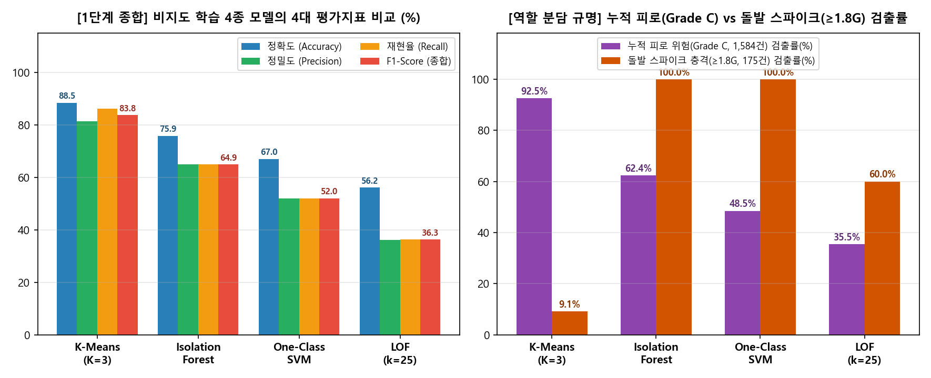
8. 비지도 학습 4종 모델 성능 및 탐지 영역 비교
누적 피로 군집 분리에는 K-Means(92.4% 검출), 돌발 스파이크 충격에는 Isolation Forest(100% 검출)가 최우수
📌 4대 성능 평가지표 (정확도·정밀도·재현율·F1-Score) 핵심 정의
• 재현율 (Recall) & F1-Score: 재현율은 실제 위험 사과(1,700건) 중 AI가 놓치지 않고 찾아낸 비율(검출 능력)이며, F1-Score는 정밀도와 재현율 두 점수의 균형을 평가하는 조화평균 종합 점수임

Slide 10
9. 연구 결론 및 향후 계획
■ 비지도 학습 결과
[누적 피로 탐지 1위 — K-Means] 정답 라벨 없이도 누적 충격 증가에 따라 이동하는 파손 위험 군집을 정확도 88.51%(F1 83.77%)로 분리해 냄
[돌발 충격 탐지 특화 — Isolation Forest] 200그루의 이진 분할 트리를 통해 1.8G~14.46G의 순간 스파이크 충격(175건)을 100% 고립·검출함
■ 확장 계획
1단계 비지도 학습의 한계: 현재 상태의 위험 군집(88.5%)은 잘 묶어내지만, 미세타박 주의(Grade B) 등 3등급을 95% 이상 정밀 구분하거나 '미래 시점'에 사과가 상할지를 미리 예측하는 데는 한계가 있음.
다음 계획: 이번 1단계에서 검증된 누적 충격 시차 변수와 온·습도 환경 변수를 결합하여, Decision Tree, Random Forest(+GridSearchCV), MLP 신경망을 사용해볼 예정

